Slide 1

AR RPG結合區域行銷
軟工 第十二組
電通3A 0551005 楊景程
電通3A 0551051 洪嘉桓
電通3A 0551099 李勝發

Slide 2
簡介
背景
動機
目的
需求分析
構想
UML圖

Slide 3
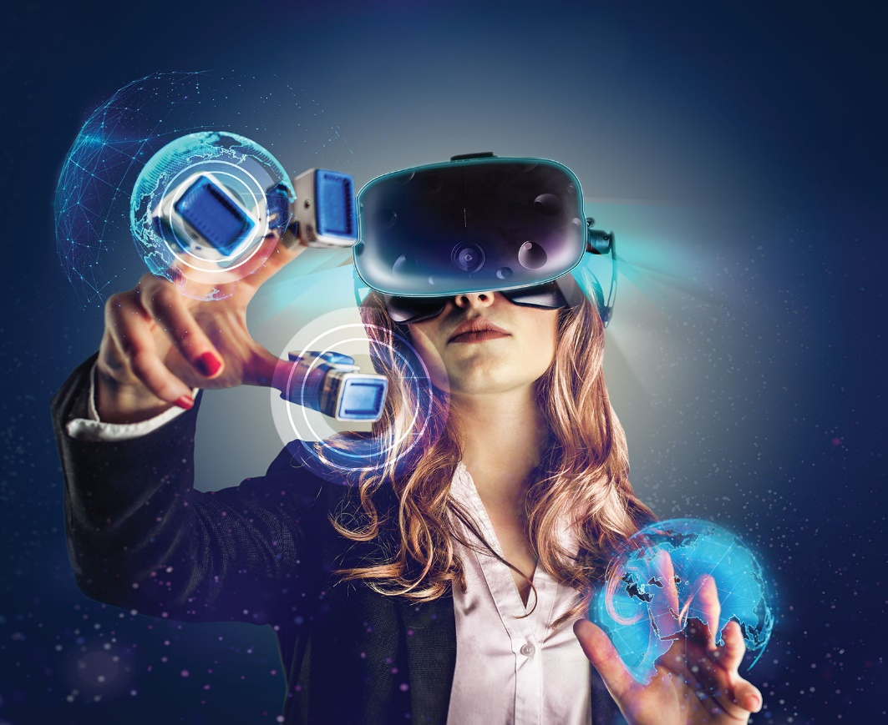
背景
科技日新月異，人們已不滿足在螢幕中建構一個幻想世界，這是VR、AR等技術相應出現，使我們能親身進入幻想世界，甚至使之與現實融合。

Slide 4
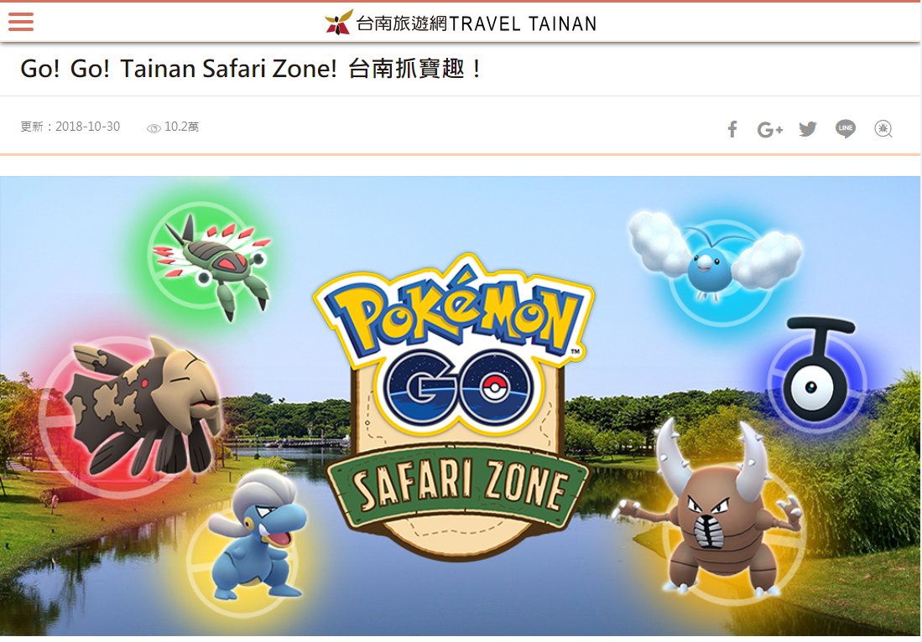
背景

Slide 5
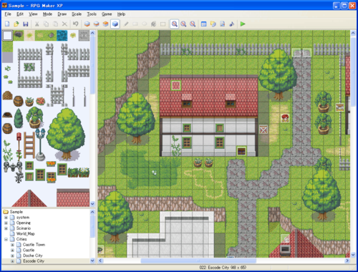
背景

Slide 6
動機與目的
動機
以AR技術為特點吸引民眾到特定地點觀賞，並以RPG的遊戲型態使玩家一步步認識當地文化，藉此可達到活絡地方觀光的目的。
目的
所以我們要建立一個以地方文化為主題的RPG遊戲，並以AR方式呈現。

Slide 7
需求分析
需求分析 | 對應功能
觀看地圖與景點位置 | GPS與地圖顯示功能
了解當地文化故事 | RPG型態的遊玩方式
觀看當地器物 | 以AR顯示
在地人規劃的遊玩路線 | 以RPG任務方式逐步引導
留存紀念 | 與吉祥物(虛擬顯示)拍照並分享
觀看任務、道具等..進度 | 相對應的按鈕與列表

Slide 8
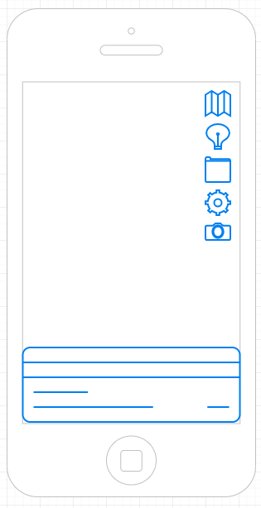
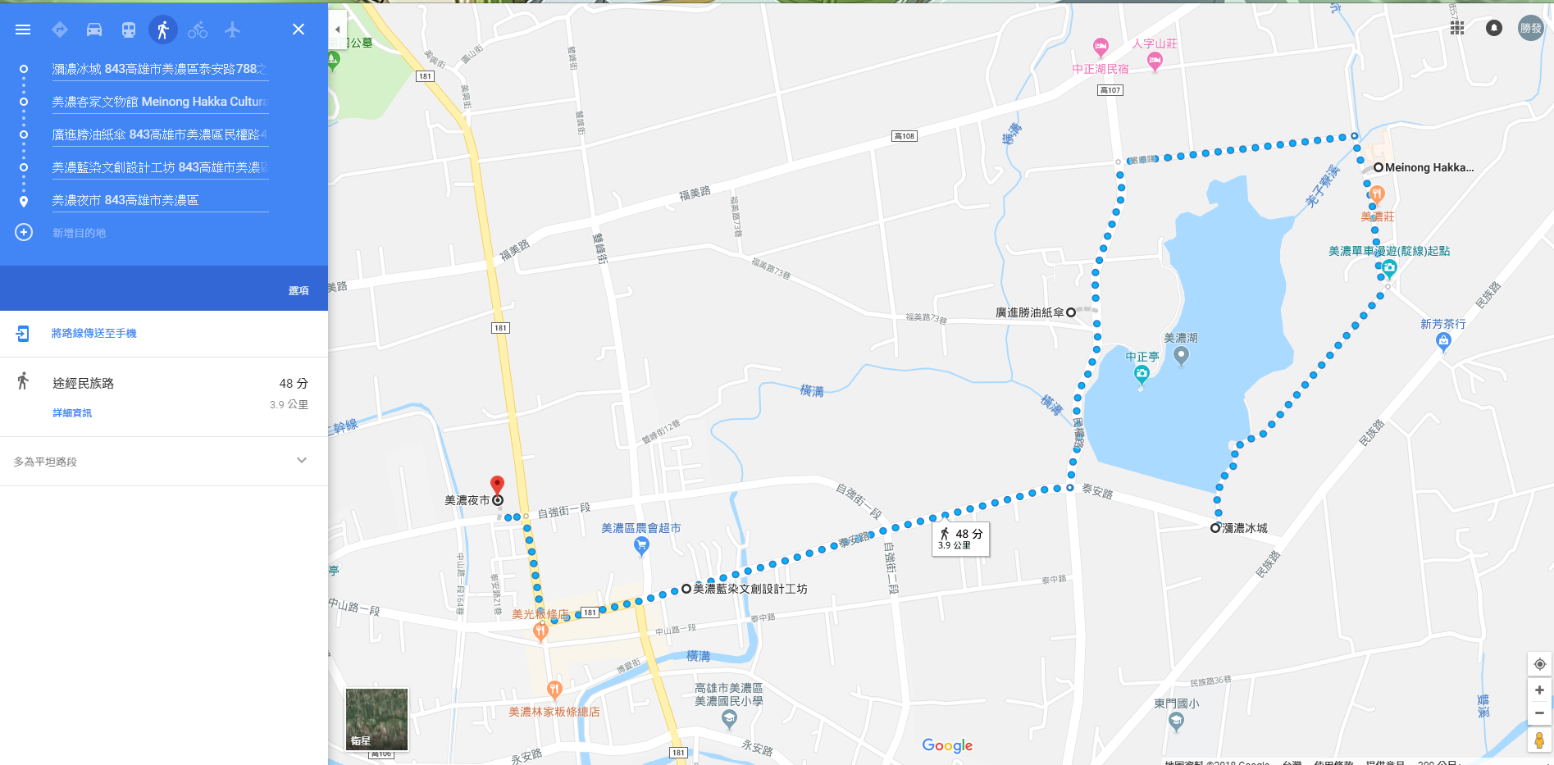
構想

Slide 9
功能結構圖

Slide 10
功能說明
項目操作 | 說明
接取任務 | 提供玩家接取任務相關的系統，裡面會有任務的名稱、條件與對應接取任務的NPC，讓玩家能在解任務的同時得知當地的資訊。
完成任務 | 玩家在完成後可獲得獎勵。這獎勵不僅是在遊戲上能使用，還可以配合當地店家做完成任務的優惠券。
道具 | 有關於道具相關的內容，如目前蒐集到的道具數量，任務道具的所在位置，以及目前玩家擁有什麼東西。
地圖 | 得到目前所在的位置，NPC的位置，以及任務地點。
AR顯示 | 使玩家能以不同的角度去觀看AR物件，譬如像是在博物館中不能360度鑑賞的展覽品，可以AR方式實現其全面的觀賞。
對話欄 | 顯示對話文字的內容，讓玩家能了解目前NPC在說什麼，希望玩家要做什麼等。
拍照 | 讓使用者與NPC一同拍照，可以留下紀念並分享至社群網站。

Slide 11
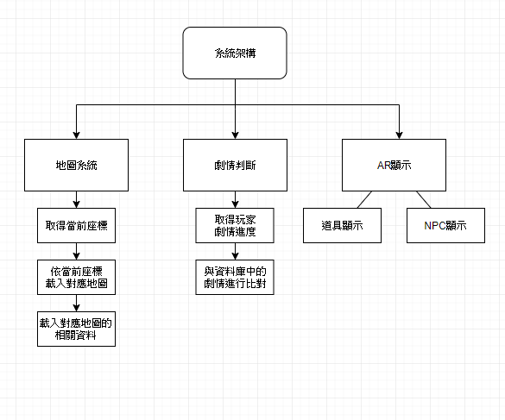
系統架構圖之一

Slide 12
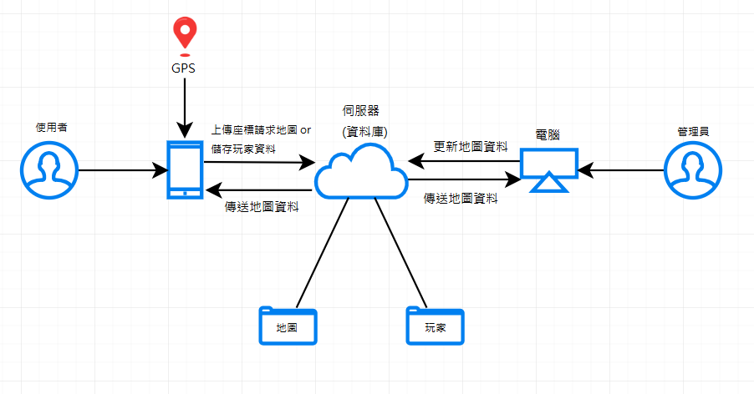
系統架構圖之二

Slide 13
程式啟動(資料庫)

Slide 14
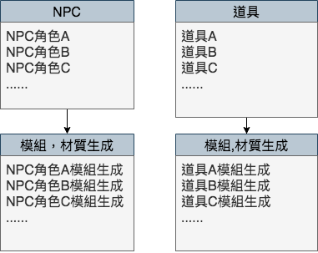
程式啟動(資料庫)

Slide 15
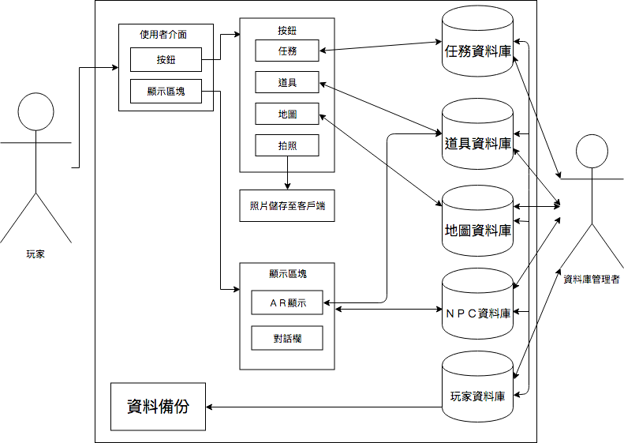
使用者案例圖

Slide 16
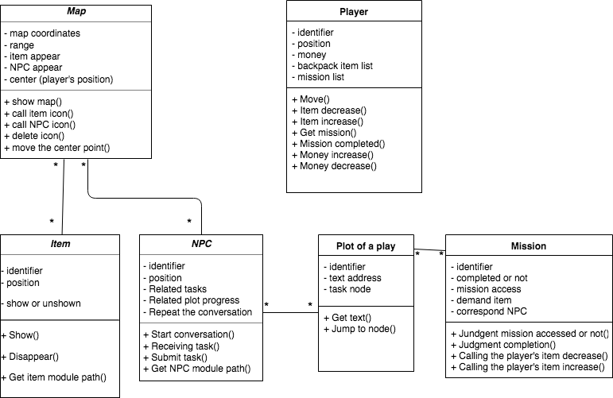
類別圖

Slide 17
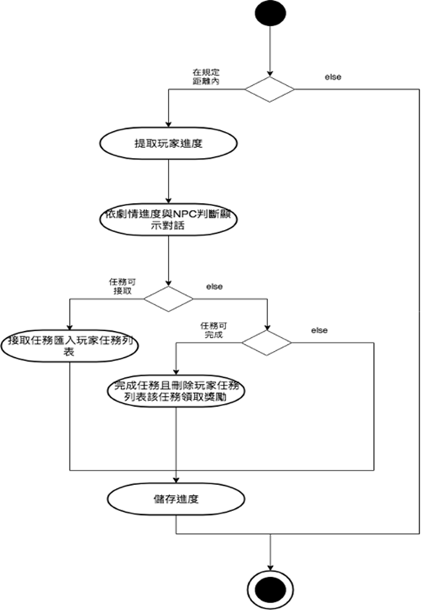
活動圖型(任務與劇情)

Slide 18
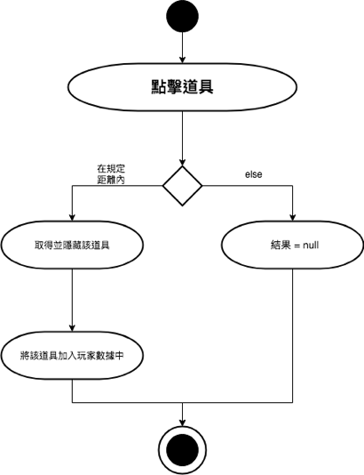
活動圖型(道具)

Slide 19
資源需求與簡報工具
資源需求
硬體 | IOS12以上的蘋果手機
軟體 | Xcode_Arkit，Blender(建模軟體)，Mixamo(動作模組網站)
簡報使用工具
工具 | 用途說明
Draw io | 畫ＵＭＬ圖型
Power point | 簡報製作

Slide 20
人員工作分配
項目 | 主要負責人
內容討論 | 楊景程、洪嘉桓、李勝發
簡報製作(初版) | 楊景程
簡報製作(第二版) | 李勝發
資料蒐集 | 楊景程、洪嘉桓、李勝發
UML繪製(第一版) | 楊景程
UML繪製(第二版) | 李勝發
構想說明 | 洪嘉桓
功能說明 | 洪嘉桓
功能、系統架構圖 | 李勝發
資料庫圖與互動流程圖 | 李勝發
時程安排 | 楊景程
需求分析 | 洪嘉桓、李勝發
WORD檔製作 | 楊景程
審查與修正 | 楊景程、洪嘉桓、李勝發
報告 | 楊景程、洪嘉桓、李勝發

Slide 21
人員工作分配
項目 | 主要負責人
使用者案例圖繪製 | 楊景程
UML活動圖繪製 | 洪嘉桓
類別圖修正 | 楊景程
簡報製作(第三版) | 楊景程

Slide 22
時程安排
 | 2018年 |  |  |  | 2019年
作業項目 | 9月 | 10月 | 11月 | 12月 | 1月 | 2月 | 3月 | 4月 | 5月
主題規劃
簡介製作
系統架構圖製作
UML圖製作
景點取景
資料蒐集
NPC角色建模
UI元件設計
任務規劃
程式撰寫
Debug
簡報製作
專案發表

Slide 23
謝謝聆聽 Thanks
2019年1月10日

